Slide 1
KEVADKONVERENTS 2023
25.05 Jõhvis
HAKA kvaliteedihindamise kogemus:
täienduskoolituse valdkonna
arengud ja kitsaskohad

Slide 2
Eellugu
2015.a jõustus täiskasvanute koolituse seadus
EHISes registreeritud 1253 täienduskoolitusi pakkuvat asutust
Valdavalt erasektor (83%) ja sealsed mikroettevõtted
Valdavalt lühikesed koolitused (1/3 koolitustest 6-tunnised, ei oma mõju)
Ajend:
rahulolematus täienduskoolituse kvaliteediga (õpiväljundeid ei saavutata, õppe kvaliteet on madal
asutused ei täida TäkS- i nõudeid
HTM ootus „Vajalik on luua kvaliteedi hindamise instrument, millega
selgitada olemasolevate pakkujate seast välja need, kes suudavad tagada
minimaalselt aktsepteeritavat kvaliteeti täiskasvanute koolituse seaduse
tähenduses“
2018.a HTM andis Eesti Hariduse Kvaliteediagentuurile (HAKA)
ülesande töötada välja täienduskoolituse kvaliteedi edendamise süsteem.

Slide 3
Piloot 2018
UURING
Piloodis osales 140 täienduskoolitusasutust
Hinnati veebilehtedel olevat infot, intervjueeriti asutusi
Tulemused:
Ilmnes selge vajadus välise hindamise ja nõustamisteenuse järele
Probleemid üldise teadlikkusega seadusest tulenevate nõuete osas
Õppekavade kvaliteet kõikuv, pigem puudulik
Veebilehtedel info puudu
Valmis uuring „Täienduskoolituse kvaliteet – vastutus, kitsaskohad,
võimalused“
Pakuti koolitust “Õppimist toetava ja sidusa õppekava loomine”
(60 osalejat)
Toimus 4 infoseminari õppekavade koostamise teemal

Slide 4
Lävendipõhine hindamine
2019-2022
Kaks etappi: veebilehtede hindamine ja sisuline hindamine
Sihtrühm: Töötukassa koolituskaardi partnerid
Valim:
veebilehtede hindamises kõik koolituskaardi partnerid;
õppekavade ja õppe läbiviimise hindamises:
veebilehtede hindamise positiivselt läbinud asutused
7 valdkonnast: juuksuritöö ja iluteenindus, arvutiõpe, ettevõtlus,
turundus ja reklaam, sotsiaaltöö ja nõustamine, teraapia ja taastus-
ravi, mehaanika ja metallitöö
Eesmärk: anda hinnang, kas kogu asutuse õppekavad ja õppe läbiviimine
vastavad täiskasvanute koolituse seadusest tulenevatele nõuetele

Slide 5
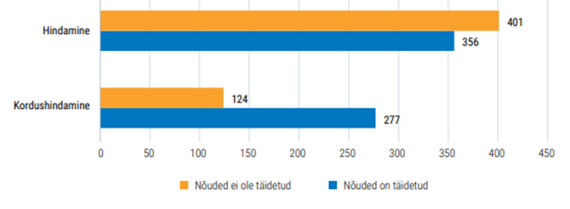
Lävendipõhine hindamine
2019-2022
Tulemused:
Veebilehtede hindamine (757 asutust):
Õppekavade ja õppe läbiviimise hindamine (107 asutust):
Esmahindamine: 47 positiivset, 60 negatiivset
Kordushindamine: 41 positiivset

Slide 6
Lävendipõhine hindamine
2019-2022
Valmis 7 valdkondlikku raportit: ülevaade hindamistulemustest ja ettepanekud erinevatele osapooltele
Valmis üldine raport: „Täienduskoolitusasutuste lävendipõhise kvaliteedihindamise tulemused 2019-2022“
Lävendipõhise hindamise infoseminarid asutustele ja eraldi Töötukassa koolituskaardi partneritele
Õppekava koostamise teemalised koolitused
Eneseanalüüsi koostamise seminarid

Slide 7
Õppekavarühma põhine
hindamine 2022-2023
Sihtrühm: Töötukassa koolituskaardi partnerid
Valim: 120 asutust 12 õppekavarühmas
Eesmärk: anda hinnang, kas asutuse õppekavad ja õppe läbiviimine valitud õppekavarühmas vastavad täiskasvanute koolituse seadusest ja täiendavatest kvaliteedikriteeriumitest tulenevatele nõuetele.
Projekti lõpp: 31.12.2023

Slide 8
HAKA õppetunnid 2019-2023
hindamistest (asutused)
Asutused vajavad hindamisprotsessis rohkem tuge
Asutusi teavitatakse hindamisest varakult ette
Infoseminarid asutustele enne hindamisprotsessi algust
Kriteeriumid on kirjutatud asutuste jaoks selgemaks ja konkreetsemaks
Täiendatud on eneseanalüüsi vormi
Viiakse läbi intervjuud kõikide asutustega
Juhendmaterjalid ja hindamisaruanded on tehtud avalikuks
Asutustel võimalik enne hindamist saada personaalset tuge
Asutusel võimalik enne dokumentide esitamist teha neisse
parandusi

Slide 9
2019-2023 hindamiskogemus:
HAKA õppetunnid (eksperdid, protsess)
Eksperdid vajavad rohkem koolitust
Ekspertide värbamisprotsess on põhjalikum
Kõik eksperdid läbivad praktilise koolituse enne hindama asumist
Põhjalik juhendmaterjal
Hindamisprotsess peab olema selge, arusaadav ja läbipaistev
Tööplaanid ja –graafikud pikalt ette teada
Etapid selgelt eristatavad
Erinevate osapoolte rollid ja ootused on selgelt defineeritud ja
teada
Hinnangu kujunemine on läbipaistev ja selge

Slide 10
2019-2023 hindamiskogemus:
asutuste väljakutsed ja probleemid
Veebilehed
Veebilehel sageli puudu koolitajate kirjeldused, õppekavad, muu vajalik info
Info veebilehe eri osades on erinev (nt õppeavadest on väljas eri versioonid)
Õppekavad
Õppekavad puudulikud (komponendid puudu)
Õpiväljundid ebaselge sõnastusega
Õppekavas lubatakse rohkem, kui reaalselt võimalik
Õppekavas sisaldub eksitavat või väärinfot
Tõendi ja tunnistuse väljastamise tingimused segased

Slide 11
2019-2023 hindamiskogemus:
asutuste väljakutsed ja probleemid
Õppekorraldus ja õpetamine
Õppekavade arendusprotsess on puudulik
Koolituse läbiviimisel ei lähtuta õppekavast
Koolitajate kvalifikatsioon ei vasta nõuetele
Rakendatavad õppemeetodid ei ole sobivad
Tagasisidet ei kosita või sellega ei arvestata
Koolitusasutusel puuduvad vajalikud ressursid õppe läbiviimiseks

Slide 12
2019-2023 hindamiskogemus:
mis on muutunud paremaks
Teadlikkus TäkS-i nõuetest on tõusnud
Palju vigu leitakse juba eneseanalüüsi käigus enne hindamisprotsessi algust üles ja parandatakse ära.
Vestlus hindamisekspertidega annab asutusele sisendit muudatusi teha.
Asutused saavad hindamisest sisendi oma kvaliteedi järjepidevaks parendamiseks.
Positiivseid hindamisotsuseid on järjest rohkem, teadlikke
koolitajaid tuleb järjest juurde.
Komisjoni tehtud soovitused viiakse ellu ka siis kui see on
asutusele vabatahtlik

Slide 13
Aitäh!
Küsimused?
Irma Estra
Irma.estra@harno.ee

